Slide 1
ASTE ONLINE
Project TIW 2023 no.66 (JavaScript version)
Simona cai matricola: 959347 c.p: 10752734
Jiaxiang yi matricola: 959083 c.p: 10765316

Slide 2
Database Analysis
Entity，Attributes，Relationship
Un’applicazione web consente la gestione di aste online. Gli utenti accedono tramite login e possono vendere e acquistare all’asta.
La HOME page contiene due link, uno per accedere alla pagina VENDO e uno per accedere alla pagina ACQUISTO.
La pagina VENDO mostra una lista delle aste create dall’utente e non ancora chiuse, una lista delle aste da lui create e chiuse e due form, una per creare un nuovo articolo e una per creare una nuova asta per vendere gli articoli dell’utente.
Un articolo ha codice, nome, descrizione, immagine e prezzo.
Un’asta comprende uno o più articoli messi in vendita, il prezzo iniziale dell’insieme di articoli, il rialzo minimo di ogni offerta (espresso come un numero intero di euro) e una scadenza (data e ora, es. 19-04-2021 alle 24:00). Il prezzo iniziale dell’asta è ottenuto come somma del prezzo degli articoli compresi nell’offerta.
Lo stesso articolo può essere incluso in aste diverse, da solo o con altri articoli. Una volta venduto, un articolo non deve essere più disponibile per l’inserimento in ulteriori aste.

Slide 3
Database Analysis
Entity，Attributes，Relationship
La lista delle aste è ordinata per data + ora crescente.
L’elenco riporta: codice e nome degli articoli compresi nell’asta, offerta massima, tempo mancante (numero di giorni e ore) tra il momento (data ora) del login e la data e ora di chiusura dell’asta.
Cliccando su un’asta compare una pagina DETTAGLIO ASTA che riporta per un’asta aperta tutti i dati dell’asta e la lista delle offerte (nome utente, prezzo offerto, data e ora dell’offerta) ordinata per data+ora decrescente.
Un bottone CHIUDI permette all’utente di chiudere l’asta se è giunta l’ora della scadenza (si ignori il caso di aste scadute ma non chiuse dall’utente).
Se l’asta è chiusa, la pagina riporta tutti i dati dell’asta, il nome dell’aggiudicatario, il prezzo finale e l’indirizzo (fisso) di spedizione dell’utente.

Slide 4
Database Analysis
Entity，Attributes，Relationship
La pagina ACQUISTO contiene una form di ricerca per parola chiave. Quando l’acquirente invia una parola chiave la pagina ACQUISTO è aggiornata e mostra un elenco di aste aperte (la cui scadenza è posteriore alla data e ora dell’invio) per cui la parola chiave compare nel nome o nella descrizione di almeno uno degli articoli dell’asta. La lista è ordinata in modo decrescente in base al tempo (numero di giorni e ore) mancante alla chiusura.
Cliccando su un’asta aperta compare la pagina OFFERTA che mostra i dati degli articoli, l’elenco delle offerte pervenute in ordine di data + ora decrescente e un campo di input per inserire la propria offerta, che deve essere superiore all’offerta massima corrente di un importo pari almeno al rialzo minimo.
Dopo l’invio dell’offerta la pagina OFFERTA mostra l’elenco delle offerte aggiornate. La pagina ACQUISTO contiene anche un elenco delle offerte aggiudicate all’utente con i dati degli articoli e il prezzo finale.

Slide 5
Database Analysis
La tabella "Utenti" contiene i dettagli degli utenti, inclusi i loro dati personali e le informazioni di spedizione.
La tabella "Articoli" memorizza le informazioni sugli articoli disponibili per la vendita.
La tabella "Aste" tiene traccia delle aste create dagli utenti, con le relative informazioni come prezzo iniziale, rialzo minimo, scadenza e stato.
La tabella "Articoli_Aste" rappresenta la relazione molti-a-molti tra gli articoli e le aste, consentendo di associare più articoli a un'asta specifica.
La tabella "Offerte" registra le offerte fatte dagli utenti per le aste specifiche, con il prezzo offerto e la data e ora dell'offerta.

Slide 6
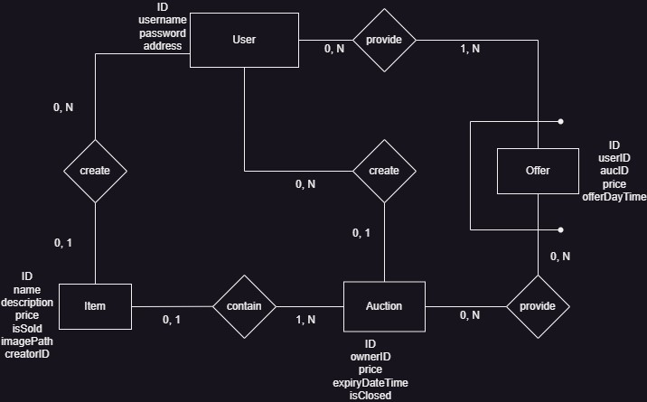
Database DESIGN

Slide 7
Local database schema
CREATE TABLE `user` (
`userID` int NOT NULL AUTO_INCREMENT,
`username` varchar(45) NOT NULL,
`password` varchar(45) NOT NULL,
`address` varchar(45) NOT NULL,
PRIMARY KEY (`userID`)
)
CREATE TABLE `item` (
`itemID` int NOT NULL AUTO_INCREMENT,
`itemName` varchar(45) NOT NULL,
`description` text,
`itemPrice` float(10,2) NOT NULL,
`isSold` tinyint(1) NOT NULL,
`imagePath` varchar(255) NOT NULL,
`creatorID` int NOT NULL,
PRIMARY KEY (`itemID`),
KEY `userID_idx` (`creatorID`),
CONSTRAINT `userID` FOREIGN KEY (`creatorID`) REFERENCES `user` (`userID`) ON DELETE CASCADE ON UPDATE CASCADE
)

Slide 8
Local database schema
CREATE TABLE `offer` (
`offerID` int NOT NULL AUTO_INCREMENT,
`userID` int NOT NULL,
`aucID` int NOT NULL,
`offerPrice` float(10,2) NOT NULL,
`offerDayTime` datetime NOT NULL,
PRIMARY KEY (`offerID`),
KEY `userID` (`userID`),
KEY `aucID` (`aucID`),
CONSTRAINT `offer_ibfk_1` FOREIGN KEY (`userID`) REFERENCES `user` (`userID`) ON DELETE CASCADE ON UPDATE CASCADE,
CONSTRAINT `offer_ibfk_2` FOREIGN KEY (`aucID`) REFERENCES `auction` (`aucID`) ON DELETE CASCADE ON UPDATE CASCADE
)

Slide 9
Local database schema
CREATE TABLE `auc_item` (
`aucID` int NOT NULL,
`itemID` int NOT NULL,
PRIMARY KEY (`aucID`,`itemID`),
KEY `itemID` (`itemID`),
CONSTRAINT `auc_item_ibfk_1` FOREIGN KEY (`itemID`) REFERENCES `item` (`itemID`) ON DELETE CASCADE ON UPDATE CASCADE,
CONSTRAINT `auc_item_ibfk_2` FOREIGN KEY (`aucID`) REFERENCES `auction` (`aucID`) ON DELETE CASCADE ON UPDATE CASCADE
)
CREATE TABLE `auction` (
`aucID` int NOT NULL AUTO_INCREMENT,
`ownerID` int NOT NULL,
`aucPrice` float(10,2) NOT NULL,
`minUP` float(10,2) NOT NULL,
`expiryDateTime` datetime NOT NULL,
`isClosed` tinyint(1) NOT NULL,
PRIMARY KEY (`aucID`),
KEY `ownerID` (`ownerID`),
CONSTRAINT `auction_ibfk_1` FOREIGN KEY (`ownerID`) REFERENCES `user` (`userID`) ON DELETE CASCADE ON UPDATE CASCADE
)

Slide 10
Application requirements analysis
Requisiti funzionali:
  Registrazione dell'utente: L'applicazione deve consentire agli utenti di registrarsi fornendo un nome utente, una password e un indirizzo di spedizione.
  Accesso all'applicazione: Gli utenti devono poter accedere all'applicazione utilizzando le proprie credenziali di accesso.
  Visualizzazione delle pagine: L'applicazione deve mostrare le pagine VENDO e ACQUISTO in base all'ultima azione dell'utente o alla sua cronologia di accesso.
  Creazione di un nuovo articolo: Gli utenti devono poter creare un nuovo articolo da vendere, fornendo il codice, il nome, la descrizione, l'immagine e il prezzo.
  Creazione di una nuova asta: Gli utenti devono poter creare una nuova asta per vendere gli articoli, selezionando gli articoli da includere nell'asta, specificando il prezzo iniziale, il rialzo minimo e la scadenza.
  Ricerca per parola chiave: Gli acquirenti devono poter cercare aste aperte utilizzando una parola chiave, che verrà confrontata con il nome e la descrizione degli articoli nell'asta.
  Visualizzazione dei dettagli dell'asta: Gli utenti devono poter visualizzare i dettagli completi di un'asta, compresi i dati dell'asta stessa e la lista delle offerte ricevute.
  Invio di offerte: Gli acquirenti devono poter inviare offerte per le aste aperte, assicurandosi che l'offerta sia superiore all'offerta massima corrente e rispetti il rialzo minimo.
  Chiusura delle aste: Gli utenti devono poter chiudere un'asta se è giunta l'ora di scadenza, determinando il vincitore dell'asta e visualizzando i dettagli dell'asta chiusa, compreso il prezzo finale e l'indirizzo di spedizione dell'utente aggiudicatario.

Slide 11
Application requirements analysis
Requisiti non funzionali:
  Interfaccia utente intuitiva: L'applicazione deve avere un'interfaccia utente facile da usare e intuitiva, che permetta agli utenti di navigare senza difficoltà tra le diverse funzionalità.
  Prestazioni efficienti: L'applicazione deve essere in grado di gestire carichi di lavoro elevati, assicurando una risposta rapida alle richieste degli utenti.
  Sicurezza dei dati: Le informazioni degli utenti, come le password, devono essere adeguatamente protette utilizzando meccanismi di hashing e crittografia.
  Memorizzazione delle informazioni di sessione: L'applicazione deve memorizzare le informazioni dell'ultima azione e delle aste visitate dall'utente per un mese, utilizzando meccanismi di memorizzazione locale nel lato client.
  Scalabilità: L'architettura dell'applicazione deve essere scalabile per consentire una gestione efficiente di un numero crescente di utenti e dati.

Slide 12
login management (JAVASCRipt)
Il loginManagement JavaScript fornito è un modulo di gestione dell'accesso (login) per la pagina HTML.
Il codice è racchiuso in una funzione anonima che viene immediatamente eseguita. Questo avvolgimento evita che le variabili definite all'interno del modulo finiscano nello scope globale.
Viene aggiunto un listener per l'evento click al pulsante di accesso con l'ID "login" utilizzando document.getElementById("login").addEventListener('click', (e) => { ... }). Questo significa che il codice all'interno della funzione di callback verrà eseguito quando l'utente fa clic sul pulsante di accesso.
All'interno della funzione di callback, viene utilizzato l'oggetto e (evento) per ottenere il modulo di accesso (var form = e.target.closest("form")) utilizzando il metodo closest(). Questo consente di selezionare il modulo più vicino all'elemento che ha scatenato l'evento.
Viene verificata la validità del modulo utilizzando if (form.checkValidity()). Se il modulo non è valido, viene chiamato form.reportValidity() per visualizzare eventuali messaggi di validazione.
Se il modulo è valido, viene chiamata la funzione makeCall() per effettuare una chiamata AJAX POST al server per controllare le credenziali di accesso. Il risultato della chiamata viene gestito all'interno della funzione di callback.

Slide 13
All'interno della funzione di callback della chiamata AJAX, viene controllato lo stato della risposta (x.readyState == XMLHttpRequest.DONE) e viene esaminato il codice di stato HTTP (x.status) per determinare l'azione successiva da intraprendere.
Se il codice di stato è 200, viene ottenuto il messaggio di risposta (var message = x.responseText) che rappresenta il nome utente. Viene quindi impostato il valore della sessione (sessionStorage.setItem('username', message)) utilizzando l'API sessionStorage del browser.
Viene quindi verificato se l'utente è nuovo o esistente controllando i cookie. Se il cookie corrispondente al nome utente non esiste, viene impostato il cookie 'isNewUser' su 'true'; altrimenti, viene impostato su 'false'.
Successivamente, viene impostato un cookie con il nome utente come chiave e il valore 'true', che indica che l'utente ha effettuato l'accesso correttamente.
Infine, viene reindirizzato l'utente alla pagina "homePage.html" utilizzando window.location.href = "homePage.html".
Il codice include anche due funzioni ausiliarie: setCookie(cookieName, cookieValue, daysToExpire) e getCookie(cookieName), utilizzate per impostare e ottenere i valori dei cookie rispettivamente.

Slide 14
Home management (javascript)
PageOrchestrator
  All'interno dell'oggerto pageOrchestrator vengono chiamati i metodi start() e refresh().
  Viene controllato il valore del cookie isNewUser e in base ad esso vengono mostrati o nascosti alcuni elementi della pagina, come il blocco di acquisto (buyBlock) e il blocco di vendita (sellBlock), e vengono applicati alcuni stili ai pulsanti (buyButton e sellButton).
  Viene chiamata la funzione determinePageToShow() per determinare quale pagina mostrare in base a una logica specifica.
  Vengono inizializzati vari oggetti corrispondenti a diverse componenti della pagina, come liste di aste aperte (openAuctionList), aste chiuse (closedAuctionList), oggetti disponibili (availableItemList), ecc.
  Viene creato un oggetto PersonalMessage per visualizzare il nome utente nella pagina.

Slide 15
Cookies Management Component
setCookie(cookieName, cookieValue, daysToExpire): Imposta un cookie nel browser con un nome, un valore e una data di scadenza specificati.
getCookie(cookieName): Restituisce il valore di un cookie specificato dal nome.
setLastAction(action): Imposta un cookie per registrare l'ultima azione dell'utente.
getLastAction(): Restituisce l'ultima azione dell'utente registrata nel cookie.
recordClickedAuction(auctionId): Registra l'ID di un'asta cliccata in un cookie.
isAuctionClicked(auctionId): Verifica se un'asta specificata è stata già cliccata dall'utente.
sendClickedAuctionsToServlet(): Invia al server l'elenco delle aste cliccate dall'utente tramite una richiesta POST.
determinePageToShow(): Determina quale pagina mostrare all'utente in base all'ultima azione registrata.

Slide 16
Sell Page
CreateNewItem(): Crea un nuovo oggetto. Registra gli eventi per la creazione di un oggetto, invia una richiesta POST al server per creare l'oggetto e gestisce le risposte del server.
CreateNewAuction(_id_createNewAuction): Crea una nuova asta. Registra gli eventi per la creazione di un'asta, invia una richiesta POST al server per creare l'asta e gestisce le risposte del server.
OpenAuctionList(_id_openAuction, _id_openAuctionBody): Mostra la lista delle aste aperte create dall'utente. Aggiorna la lista delle aste aperte, visualizza i dettagli di un'asta e gestisce gli eventi di clic sugli elementi della lista.
CloseAuction(_closeForm, _closeAuctionButton, _orchestrator): Controlla lo stato di un'asta per determinare se può essere chiusa. Registra gli eventi per la chiusura di un'asta, invia una richiesta POST al server per chiudere l'asta e gestisce le risposte del server.
ClosedAuctionList(_id_closedAuction, _id_closedAuctionBody): Mostra la lista delle aste chiuse. Aggiorna la lista delle aste chiuse e gestisce gli eventi di clic sugli elementi della lista.

Slide 17
Buy page
KeyAuctionList: Questo componente mostra un elenco di aste in base a una parola chiave fornita. L'elenco viene aggiornato dinamicamente tramite una chiamata AJAX al server.
OfferList: Questo componente mostra un elenco di offerte relative a un'asta specifica. Le offerte vengono ottenute dal server tramite una chiamata AJAX.
WonAuctionList: Questo componente mostra un elenco di aste vinte dall'utente. I dati delle aste vinte vengono ottenuti dal server tramite una chiamata AJAX.
ItemDetailList: Questo componente mostra un elenco di dettagli degli oggetti associati a un'asta specifica. I dati vengono ottenuti dal server tramite una chiamata AJAX.
StillOpenAuctionList: Questo componente mostra un elenco di aste ancora aperte che sono state precedentemente visualizzate dall'utente. I dati vengono aggiornati dinamicamente tramite una chiamata AJAX

Slide 18
sellButton.addEventListener("click", function (e) { ... }, false);: Questa funzione gestisce il clic sul pulsante "sellButton". Aggiorna la pagina, nasconde il blocco di acquisto e mostra il blocco di vendita. Modifica lo stile dei pulsanti per evidenziare il pulsante "sellButton".
buyButton.addEventListener("click", function (e) { ... }, false);: Questa funzione gestisce il clic sul pulsante "buyButton". Aggiorna la pagina, nasconde il blocco di vendita e mostra il blocco di acquisto. Modifica lo stile dei pulsanti per evidenziare il pulsante "buyButton".
searchKeywordForm.addEventListener("submit", function (e) { ... }, false);: Questa funzione gestisce l'invio del modulo "searchKeywordForm". Esegue una ricerca utilizzando la parola chiave inserita dall'utente, aggiorna la visualizzazione delle aste corrispondenti e resetta i risultati delle offerte e dei dettagli degli oggetti.
giveOfferForm.addEventListener("submit", function (e) { ... }, false);: Questa funzione gestisce l'invio del modulo "giveOfferForm". Verifica la validità del modulo e, se valido, invia un'offerta per un'asta specifica. Aggiorna quindi la visualizzazione delle offerte per quell'asta.

Slide 19
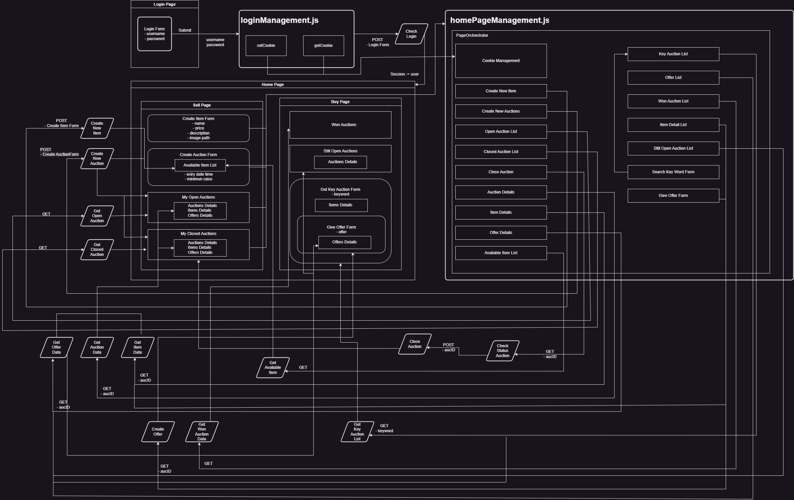
Application
design

Slide 20
components
Views & components
Servlet
Model objects (beans)
User
Item (Articolo)
Auction (Asta)
Offer
Login
  Login form
Home Page
  List of Aste (ordered by date) not closed
  List of Aste closed
  Create Articolo Form
  Create Asta Form (mostra l'elenco degli articoli disponibili)
  Keyword form
  List of Won Auction
  List of Auction
  Give Offer Form
CheckLogin
Logout
CreateNewAuction
CreateNewItem
FindItemWithKeyword
GetAuctionDetials
GetAuctionItemDetails
GetOfferOfAuction
GiveOffer
GoToBuyPage
GoToHomePage
GoToOfferDetailsPage
GoToSellPage

Slide 21
Data access objects (classes)
User DAO
  checkCredentials (username, password)
  findUserOfAuction (auction)
  findUserOfAuctionByOffer (offer)
Auction DAO
  findAuction (id)
  createAuction (auction)
  closeAuction (auction)
  findAllAuction (userId)
  findAllAuctionOFF (user)
  findAllAuctionWithItemID (itemId)
  getCurrentMaxBid (auctionId)
WonAuction DAO
  findAllAuctionsWonByUser (id)
  findUseerWonByAuction (auction)
Item DAO
  findItem (id)
  createItem (item)
  insertItemInAuction (auction, item)
  updateItemState (item)
  findAllItemUnSold ()
  findItemWithKeyWord (keyword)
  findItem_ID_WithKeyWord (keyword)
  findAll_ItemID_OfAuction (aucID)
  findAll_Item_OfAuction (aucID)
  findAll_Item_Not_In_Auctioned ()
Offer DAO
  findOffer (id)
  createOffer (offer)
  findAllOfferOfAuction (auction)
  findAllOfferOfAuctionByAucID (auctionID)

Slide 22
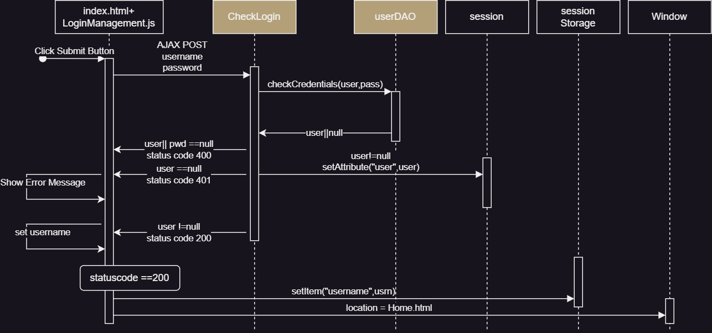
EVENT: LOGIN

Slide 23
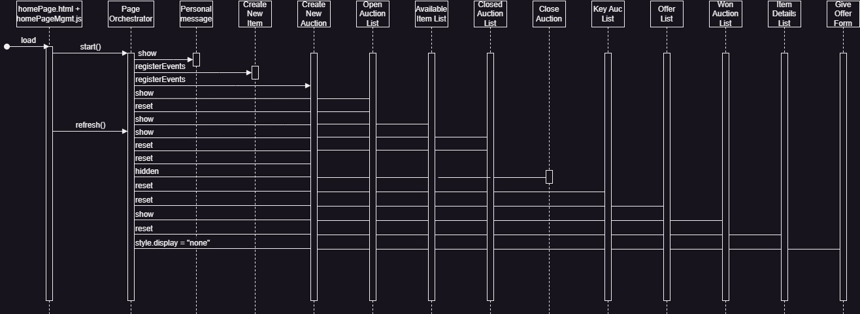
EVENT: caricamento home page

Slide 24
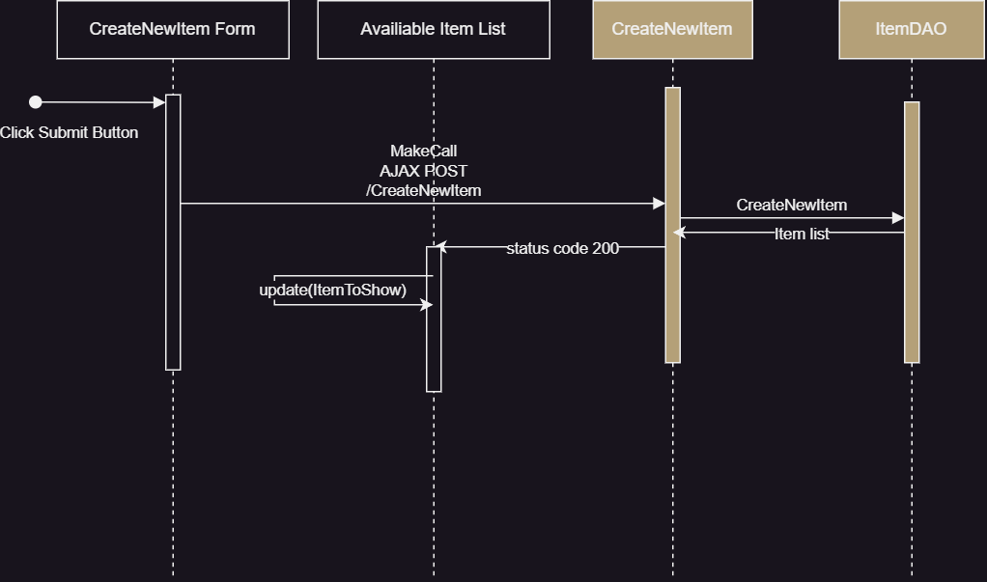
EVENT: create new Item

Slide 25
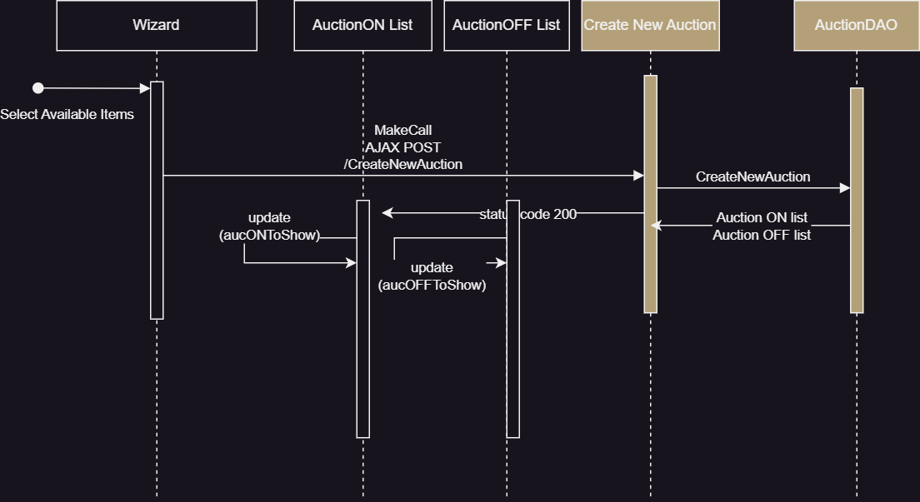
EVENT: create new aUCTION

Slide 26
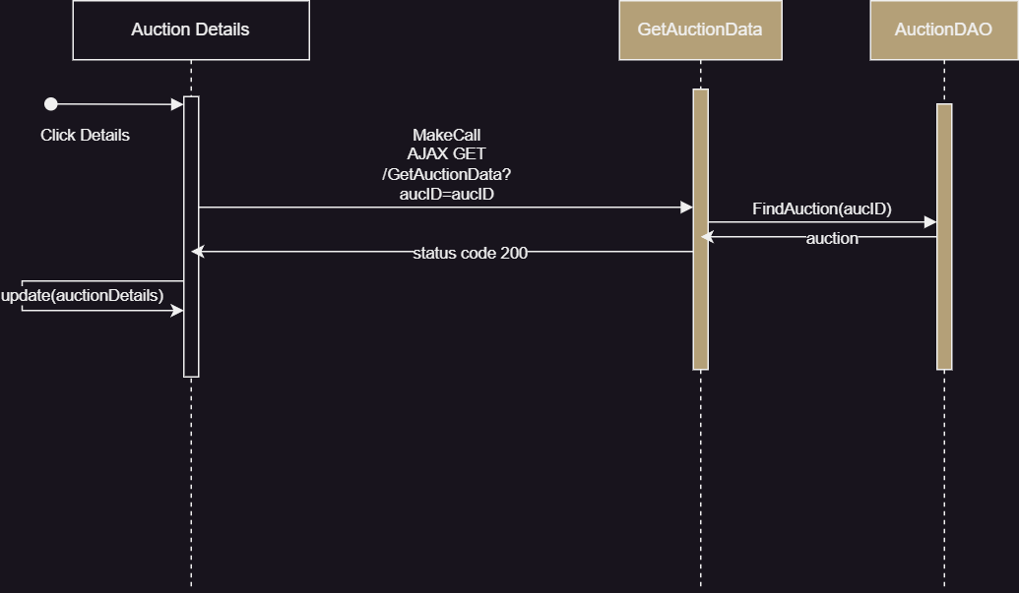
EVENT: show auction details

Slide 27
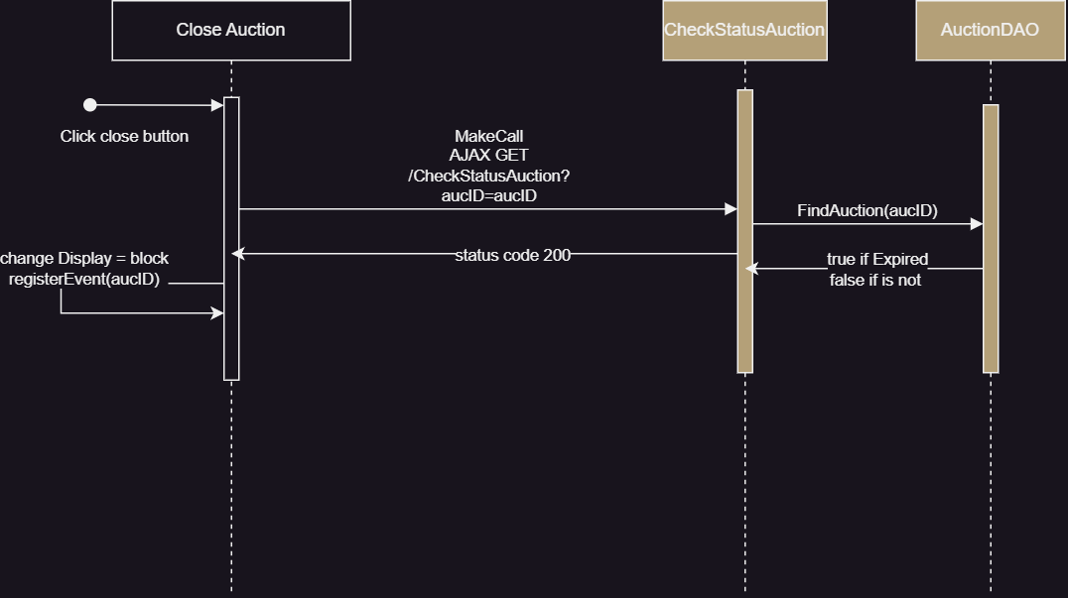
EVENT: close auction

Slide 28
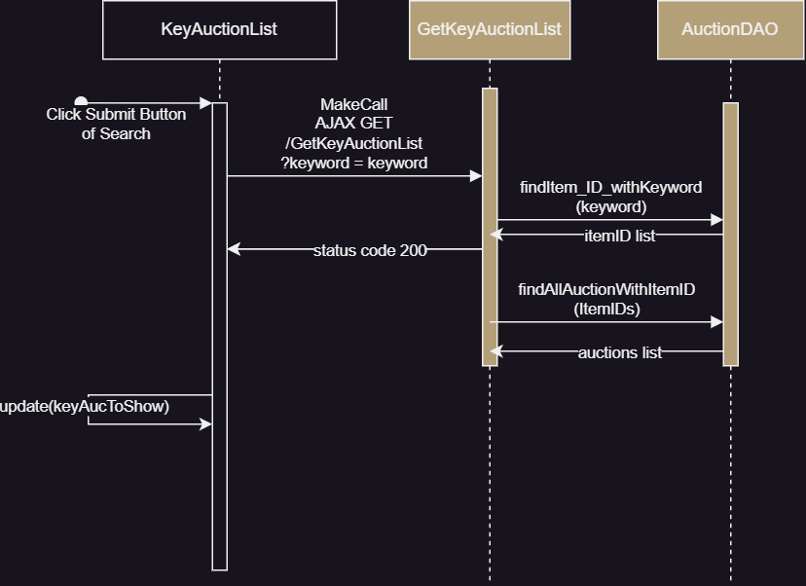
EVENT: search with keyword

Slide 29
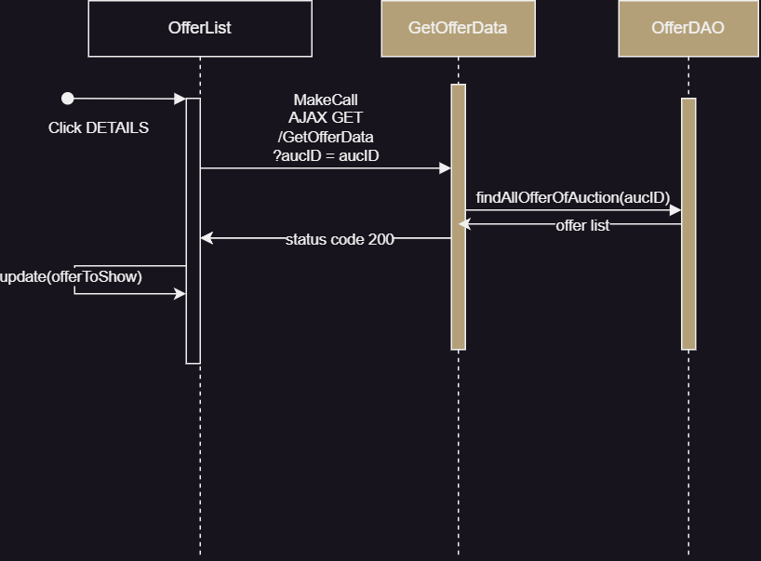
EVENT: show offer details

Slide 30
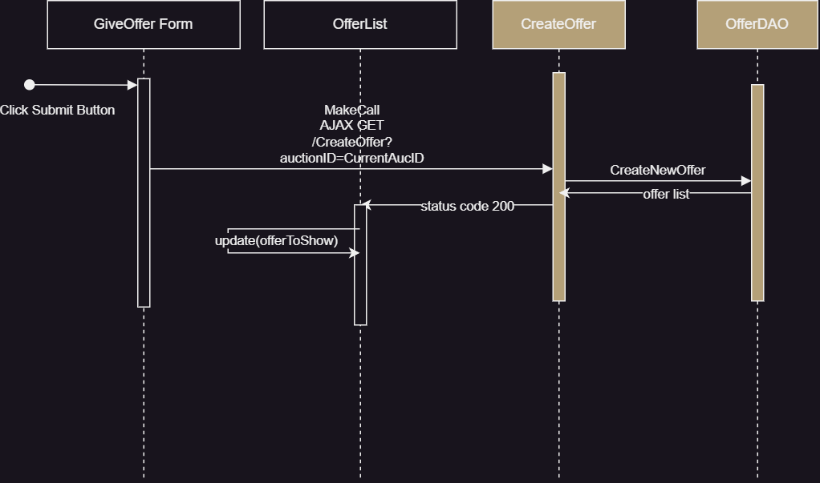
EVENT: give offer

